Slide 1
AKCİĞER KANSERİ TEŞHİSİ: MAKİNE ÖĞRENMESİ İLE TAHMİN ANALİZİ

Slide 2
ADIM ADIM İZLEDİĞİMİZ YOLLAR
1. Adım: VERİ SETİNİN HAZIRLANMASI (DATA LOADİNG)
İlk olarak, analiz edeceğimiz ham veriyi sisteme tanıttık.
Pandas kütüphanesini kullanarak kanser.csv dosyasını Python ortamına yükledik.
Veriyi tablo yapısına (DataFrame) dönüştürerek üzerinde işlem yapılabilir hale getirdik. df.head() komutuyla verinin genel yapısını (sütun isimleri, ilk satırlar) kontrol ettik.

Slide 3
2 . Adım: VERİ ÖN İŞLEME ( DATA PREPROCESSİNG )
Veri Temizleme (Data Cleaning)
Eksik Değer Kontrolü (Handling Missing Values): df.isnull().sum() komutuyla veri setinde boş hücre olup olmadığını kontrol ettik.
Hatalı Kayıtların Ayıklanması: Sayıya çevirme (mapping) işlemi sırasında oluşabilecek uyumsuz verileri temizledik. Böylece modelin hatalı verilerle kafasının karışmasını engelledik.
Veri Dönüştürme (Data Transformation / Encoding)
Label Encoding (Etiket Kodlama): Cinsiyet (M/F) ve Hedef Değişken (YES/NO) gibi kategorik verileri 0 ve 1 değerlerine indirgedik.
Veri Tipi Düzenleme: Tüm sütunların sayısal (integer/float) veri tipinde olduğundan emin olduk, böylece algoritmalar sütunlar arasında matematiksel korelasyon kurabildi.

Slide 4
3 . Adım: ÖZELLİK SEÇİMİ ve VERİYİ BÖLME ( FEATURE SELECTIONS & SPLİTTİNG )
Hedef ve Özellikler: LUNG_CANCER sütununu hedef (y), diğer tüm sütunları özellik (X) olarak ayırdık.
Eğitim ve Test Ayırımı: Verinin %80'ini modeli eğitmek, %20'sini ise modelin hiç görmediği veriler üzerinde ne kadar başarılı olduğunu test etmek için ayırdık (train_test_split).

Slide 5
4 . Adım: MODELLERİN SEÇİLMESİ ve EĞİTİLMESİ ( MODEL TRAİNİNG)
Logistic Regression: Veriler arasındaki doğrusal ilişkiyi inceler. Hızlı ve yorumlanması kolaydır.
Random Forest: Birçok "Karar Ağacı" oluşturur ve bunların oylamasıyla sonuca varır. Daha karmaşık ve güçlü bir modeldir.
Eğitim: .fit() komutuyla modellerimizi eğitim verileriyle "eğittik".

Slide 6
5. Adım: TAHMİN ve PERFORMANS ÖLÇÜMÜ (EVALUATION)
Confusion Matrix (Karmaşıklık Matrisi): Modelin kaç hastayı doğru bildiğini, kaç sağlıklı kişiye yanlışlıkla hasta dediğini görselleştirdik.
METRİKLER:
Accuracy (Doğruluk): Genel başarı oranımız %97 çıktı.
Recall (Duyarlılık): Kanser hastalarını bulma oranımız %98'in üzerinde çıktı (Sağlıkta en kritik değer budur).

Slide 7
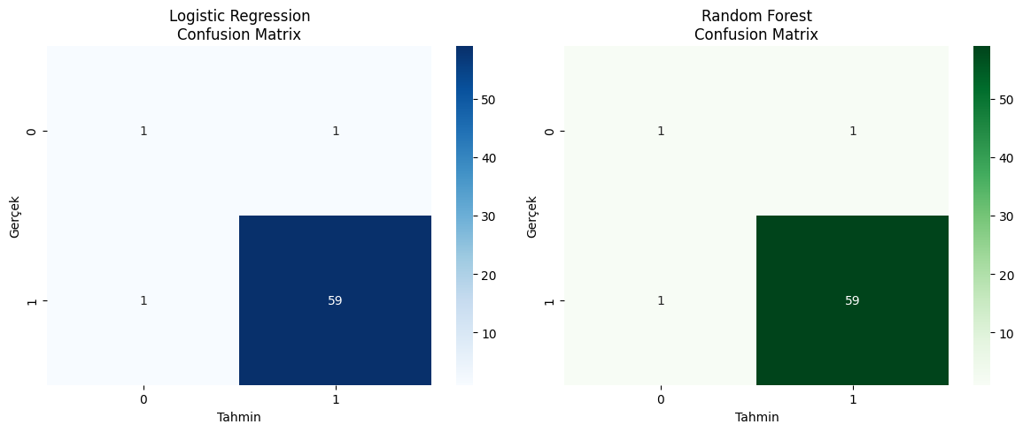

Slide 8
HAZIRLAYANLAR;
ZEYNEP İREM DEMİR
ROJİN ACER
AYŞE KURT

